Slide 1


Slide 2



TAIDL – xDai移动支付钱包
项目成员
王劼文 Georgia Institute of Technology
杨相宜 Georgia Institute of Technology
王雪瑜 Georgia Institute of Technology
邵妍 San Francisco Art Institute

Slide 3

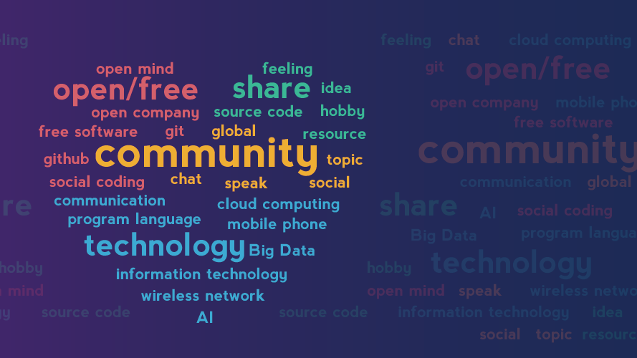
Taidl.me
Need Money? Taidl me!

Slide 4
产品背景
解决数字货币在日常小额支付的三个问题：慢，贵，难
慢：转账慢，网络确认时间长 ，容易堵塞
贵：转账费率贵
难：钱包app用户体验不友好，界面复杂，不方便小白用户，输入地址容易出错

Slide 5
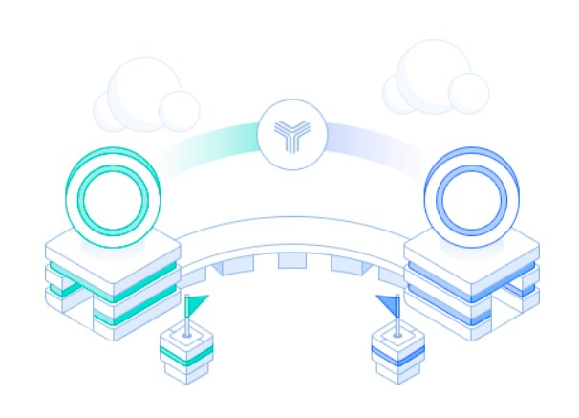
xDai介绍
xDai 是以太坊的一个侧链
速度快：平均出块时间5秒，TPS=70（全网每秒执行70次转账）
费率便宜：$0.01/500次，接近免费
稳定币，挂钩DAI，通过bridge机制互转
https://blockscout.com/poa/xdai/

Slide 6
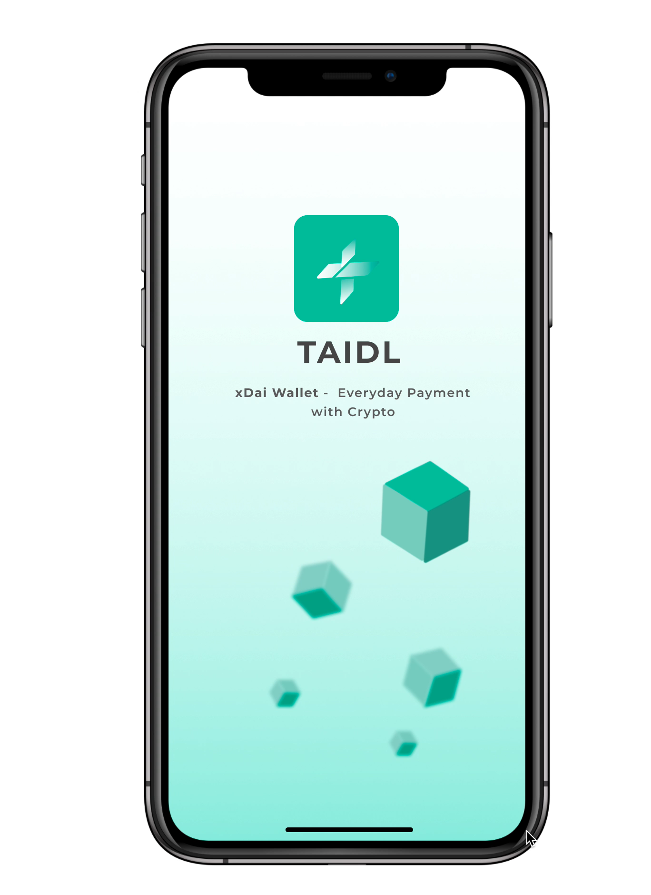
Taidl – 让数字支付更简单
使用简单方便
一个应用账户，多个钱包地址
提供扫码支付
常用地址联系人管理
可选服务器托管或自行管理私钥

Slide 7
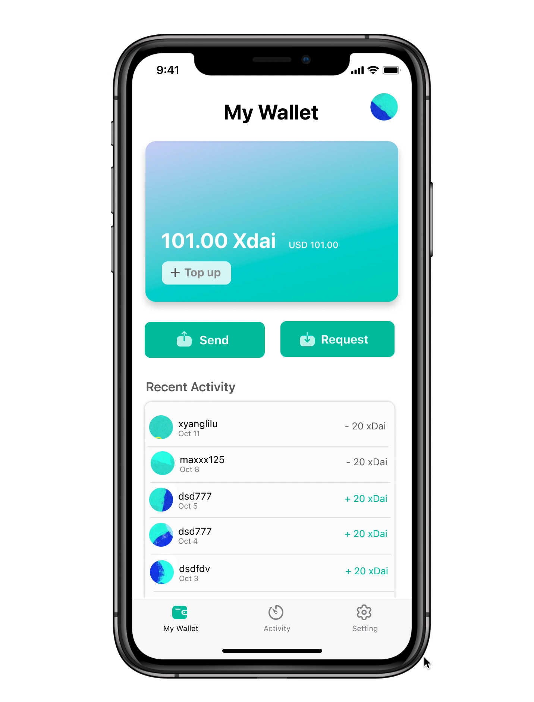
APP主界面，转账流程

Slide 8

二维码收款流程

Slide 9
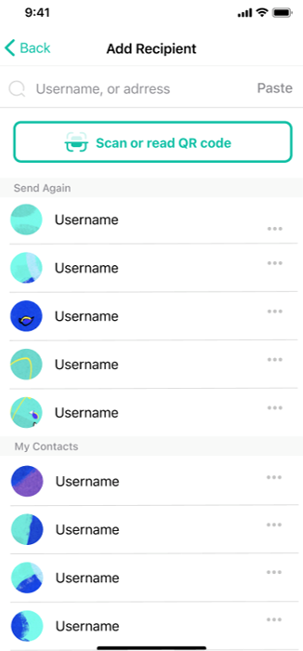
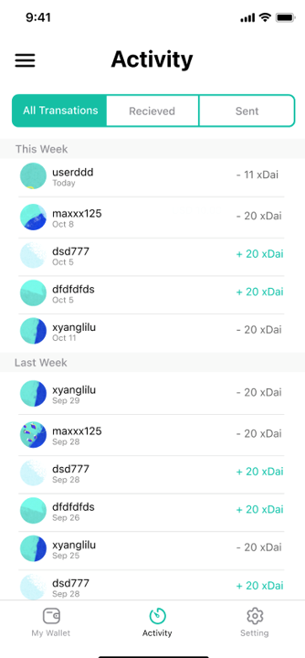
方便易用的通讯录管理

Slide 10
安全与易用性兼得
托管 Custodial
非托管 Non-Custodial

Slide 11
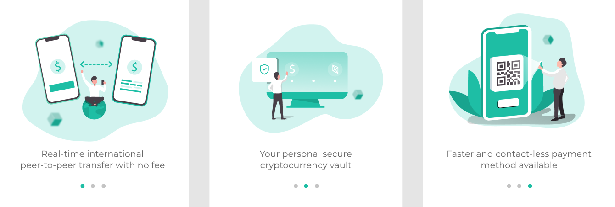
使用场景
点对点支付 数字货币储存 扫码支付

Slide 12



xDai链上理财
xDai STAKE HoneySwap Circles UBI

Slide 13
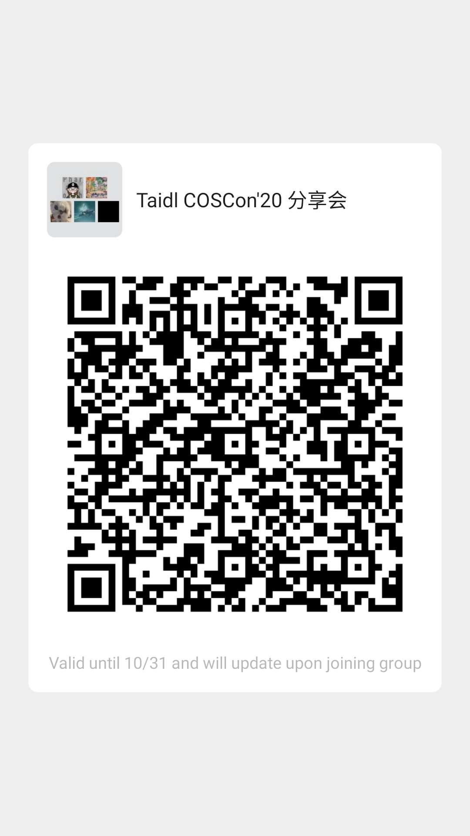
谢谢大家
官方网站: https://taidl.me
诚邀1~2名熟悉Web3/React (Native)/CSS程序员加入团队
预计2021年初上线

